Slide 1
欢迎来到操作系统的真实世界
宫晓利 南开大学

Slide 2
师者,所以传道授业解惑也
-------《师说》韩愈

Slide 3


帮助“小白”们走完“救世主”的成长之路
消除黑屏恐惧
消除汇编恐惧
消除硬件恐惧

Slide 4
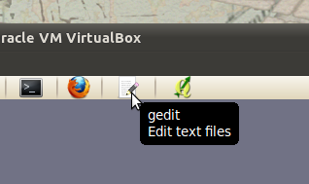
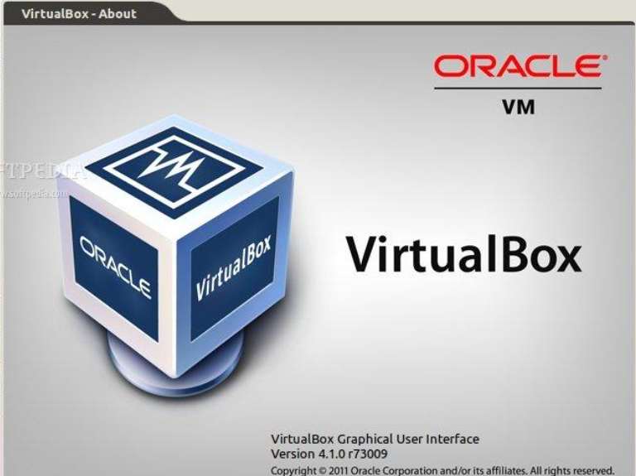

离开了图形界面就无所适从的小白们
尽量避免开始接触一个新系统的不适
选用虚拟机做为教学环境
提供预装的OS镜像供下载
使用与windows上类似的开发工具

Slide 5





展示并手把把带领认知命令行的力量
vim+ctags+grep
gcc + makefile
gdb
git
Markdown | Latex

Slide 6
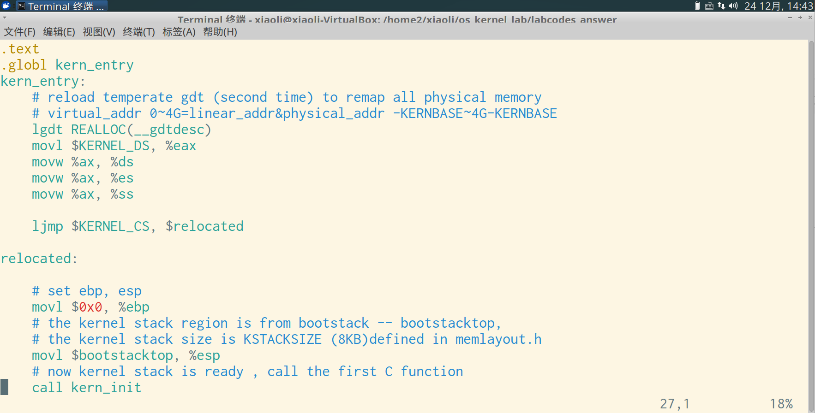

消除汇编代码的恐惧

Slide 7
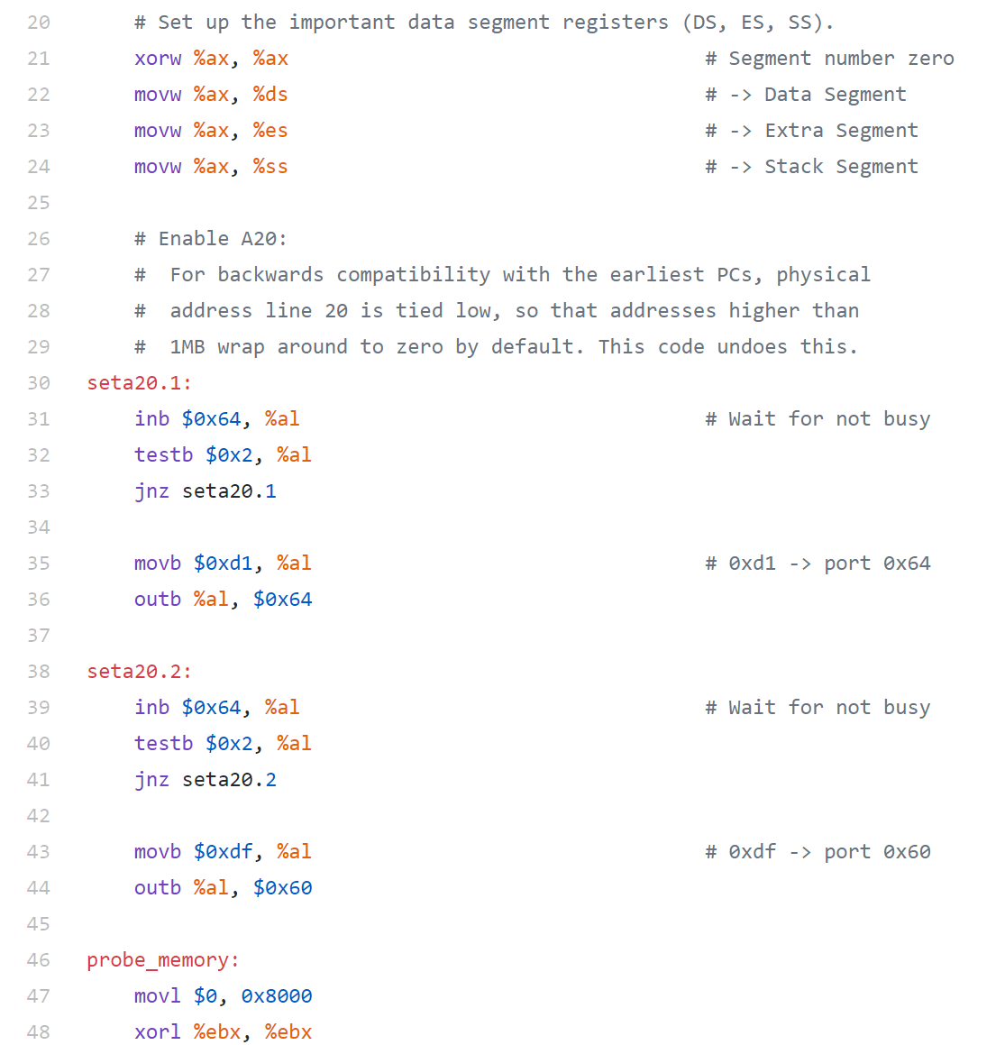
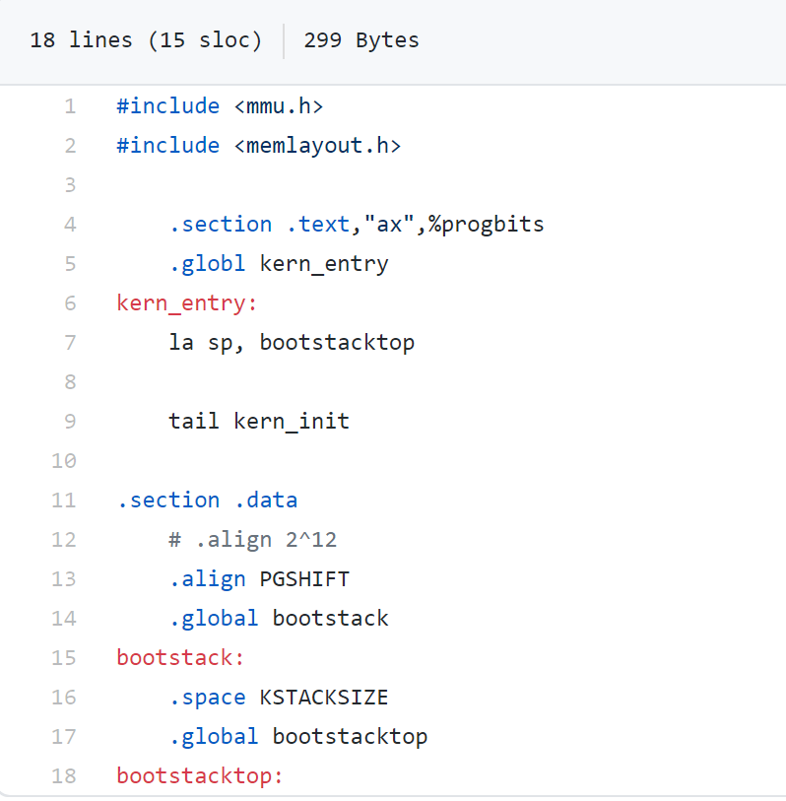
简化，再简化
对于X86的汇编代码，配套大量的注释
读懂即可，不懂，道理懂了也不影响实验结果
对于risc-v平台
利用openSBI有效分离

Slide 8
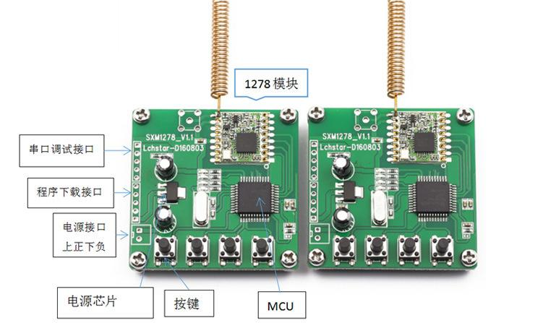

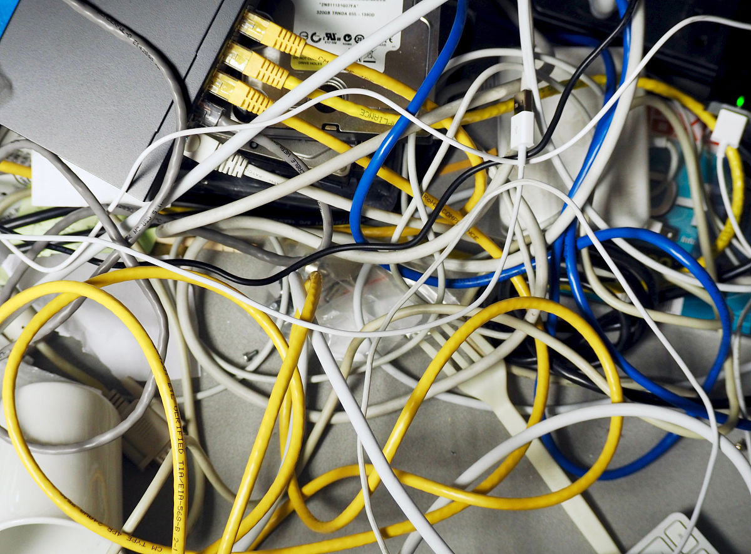
消除对硬件的恐惧

Slide 9
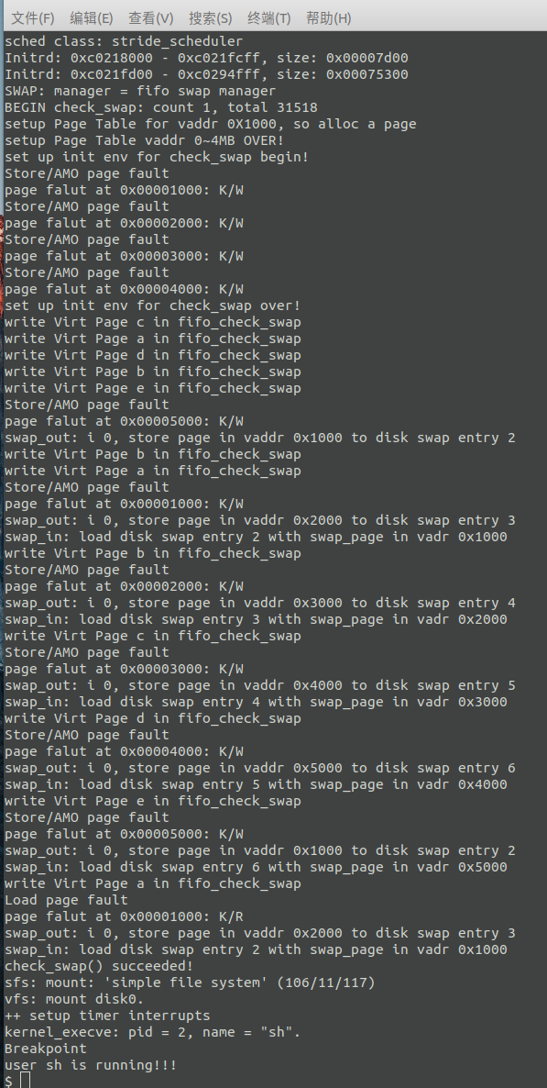
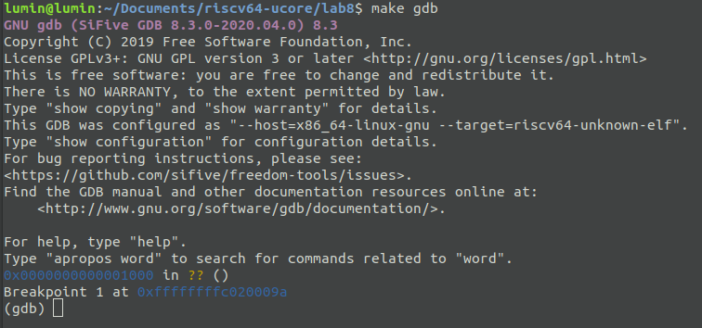
消除硬件恐惧-那就先不用硬件
基于模拟器的开发
ucore
GDB
qemu-system-i386

Slide 10
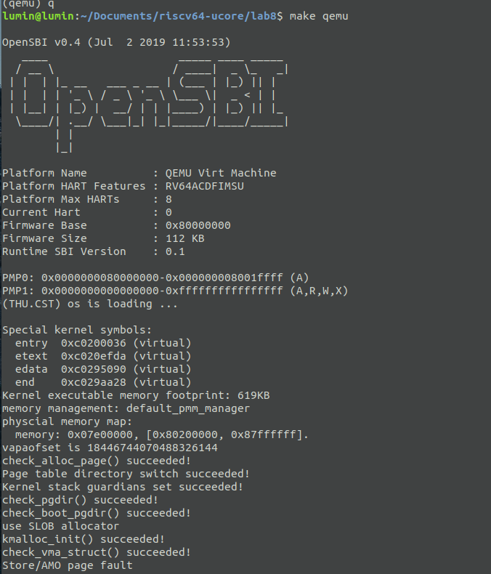
消除硬件恐惧-新的硬件也没啥区别
ucore
GDB
qemu-system-riscv64

Slide 11
接下来我们开始吧

Slide 12
在模拟器上运行一个 ucore 操作系统
前置条件：
源代码
编译器
模拟器

Slide 13
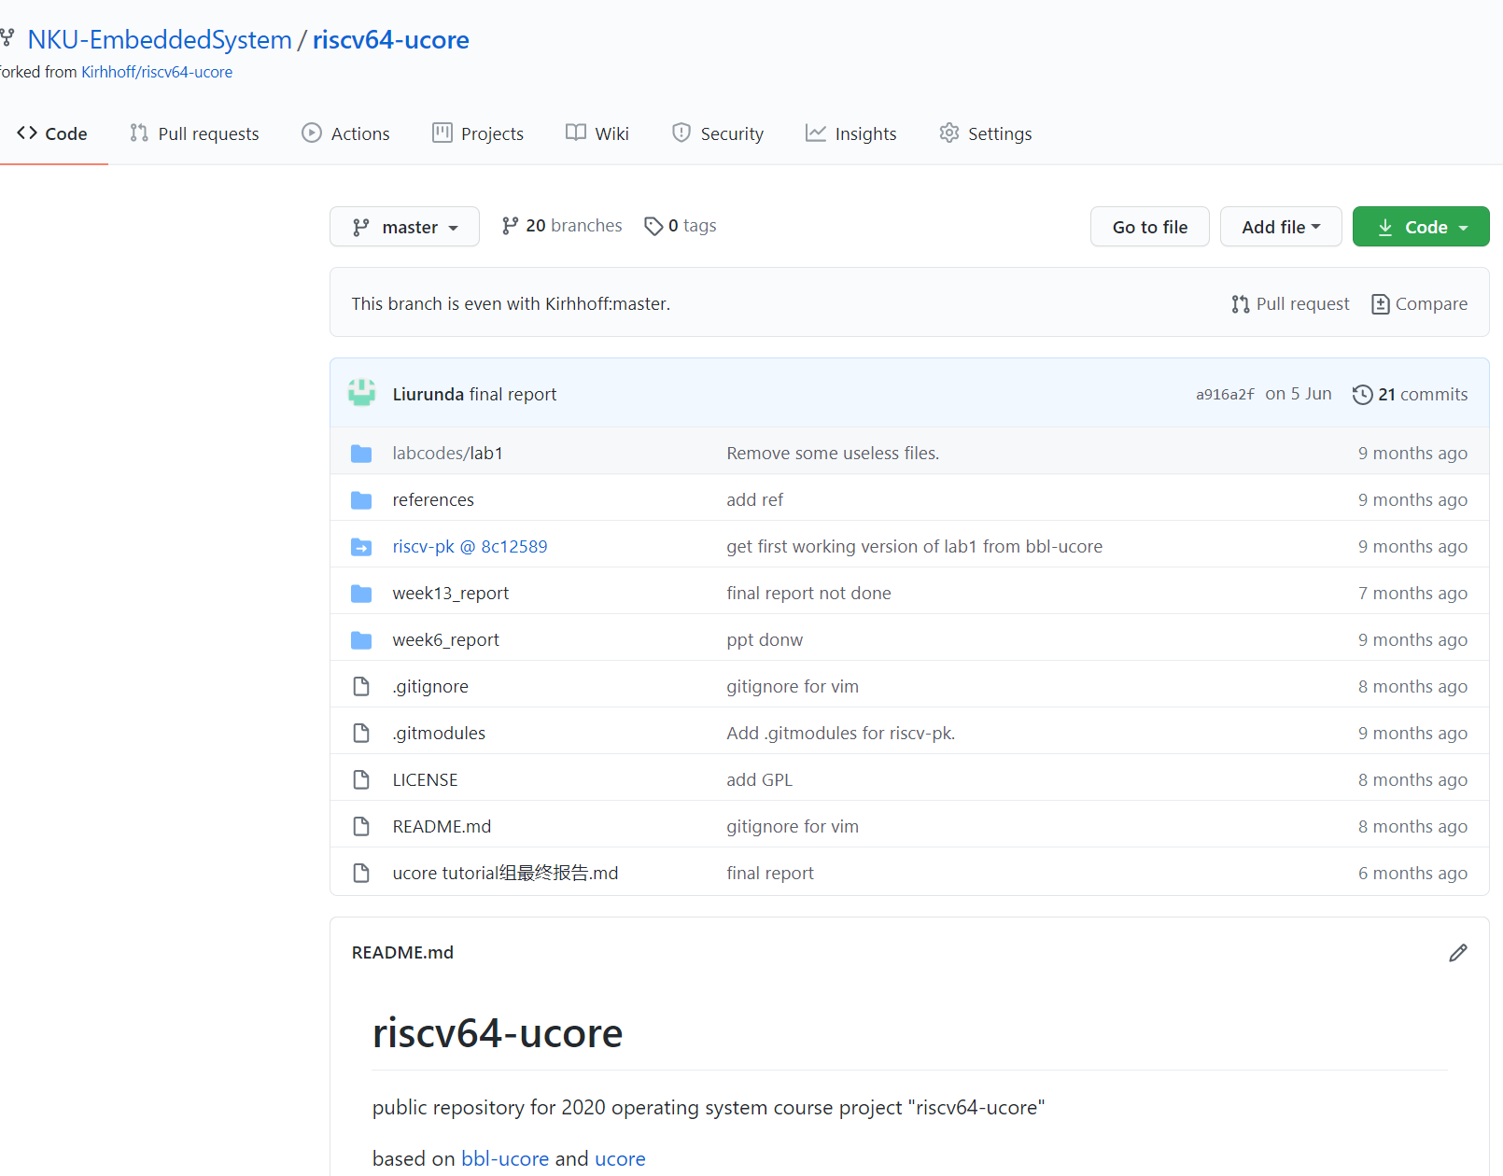
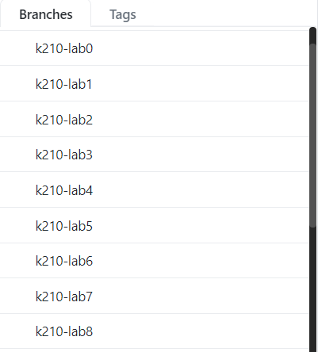
在模拟器上运行RISC-V ucore
源代码：https://github.com/NKU-EmbeddedSystem/riscv64-ucore

Slide 14
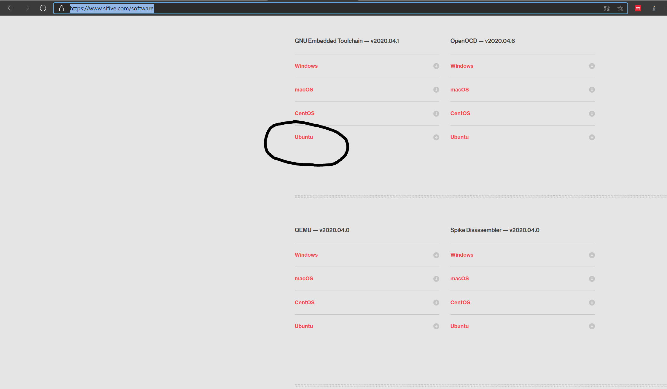
在模拟器上运行RISC-V ucore
编译器（其实是工具链）：https://www.sifive.com/software

Slide 15
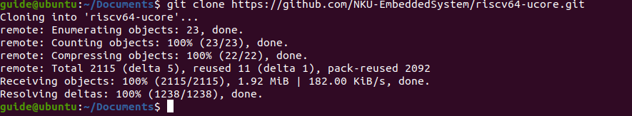
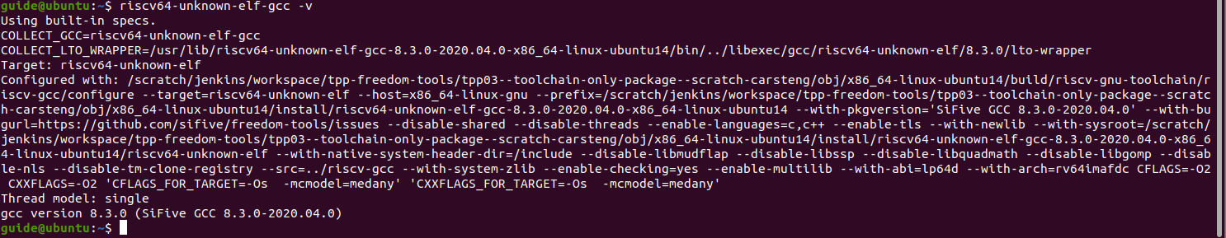
在模拟器上运行RISC-V ucore
前置条件——具体命令：
下载源代码：
git clone https://github.com/NKU-EmbeddedSystem/riscv64-ucore.git
下载工具链：
sifive网站下载riscv64-unknown-elf-gcc-8.3.0-2020.04.0-x86_64-linux-ubuntu14.tar（版本可能不同，但没关系）
解压到合适的目录下（比如/usr/lib）
修改PATH（如~/.profile），将这个文件夹添加到PATH中，尝试查看版本即可：

Slide 16
在模拟器上运行RISC-V ucore
前置条件——具体命令：
下载模拟器：
wget https://download.qemu.org/qemu-4.1.1.tar.xz
tar xvJf qemu-4.1.1.tar.xz
cd qemu-4.1.1
./configure --target-list=riscv32-softmmu,riscv64-softmmu
make -j
修改PATH（如~/.profile），将当前qemu-4.1.1文件夹下的riscv32-softmmu、riscv64-softmmu文件夹均添加到PATH（其中包含着各自对应的qemu命令版本），尝试查看版本即可

Slide 17
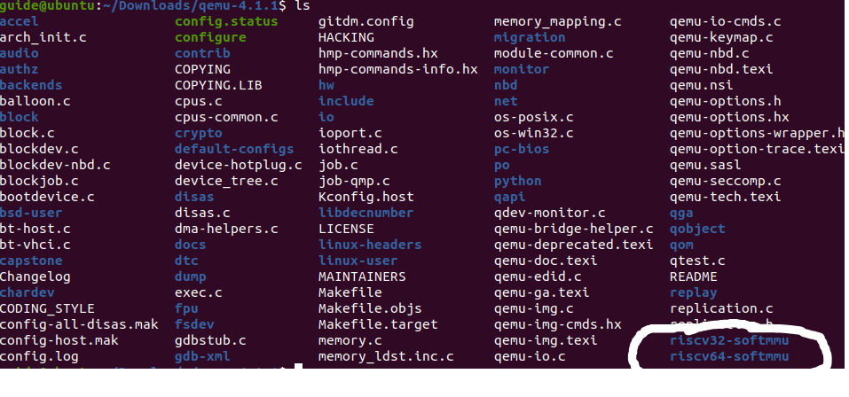
在模拟器上运行RISC-V ucore
前置条件——具体命令：
配置qemu中可能需要安装几次依赖库：
1. glib ==> sudo apt install libglib2.0-dev
2. pixman ==> sudo apt install libpixman-1-dev
成功后可以看到riscv32-softmmu和riscv64-softmmu两个文件夹
但目前里面还几乎是空的，我们接着make -j

Slide 18
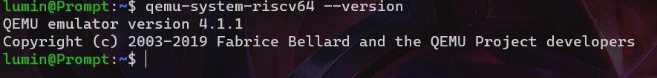
在模拟器上运行RISC-V ucore
前置条件——具体命令：
最后修改PATH（如~/.profile），尝试查看版本即可：

Slide 19
在模拟器上运行RISC-V ucore
运行：
至此，我们终于可以在自己的电脑上运行RISC-V ucore了！让我们来看看最终的ucore是怎样的
效果吧，我们切换到lab8并尝试make运行qemu：
git checkout -b lab8 origin/lab8
make qemu

Slide 20
取得进展
ucore on qemu riscv64
Boot on BBL 方睿丽，李先铎
Boot on OpenSBI 李科，彭天祥
形成文档
https://nankai.gitbook.io/ucore-os-on-risc-v64/

Slide 21
同学们的收获

Slide 22
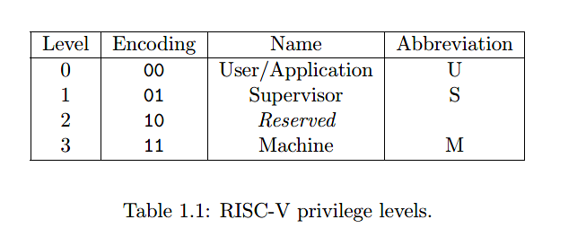
x86 vs RISC-V：特权级
在x86中虽然ring由2个bit描述，原则上有4种特权级，但实际种仅使用ring 0（内核态）与ring 3（用户态），而且段表现出一些“鸡肋”的意味
在RISC-V中，也有2个bit描述特权级，但目前使用的有三种特权级机器模式（M模式）、监管者模式（S模式）、用户模式（U模式）
S模式与U模式即对应x86的内核态和用户态，而M模式则是硬件管理使用的状态
CPU上电刚开始运行时的一些必要的硬件初始化
SBI调用
M模式异常、中断

Slide 23
x86 vs RISC-V：控制寄存器
X86中CR0-CR3几个专用的寄存器
RISC-V有一系列控制寄存器（Control and Status Register，简称CSR）
satp是页目录基址相关的寄存器，同时也负责分页模式
stvec是中断handler地址相关的寄存器
对CSR的访问也预留出了单独的指令如csrr、csrw等

Slide 24
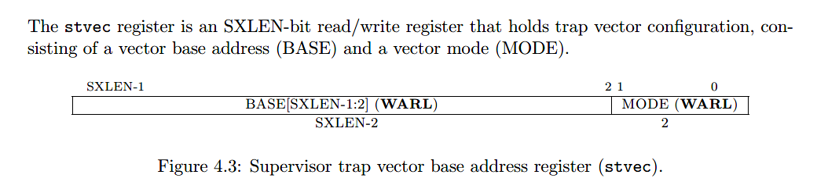
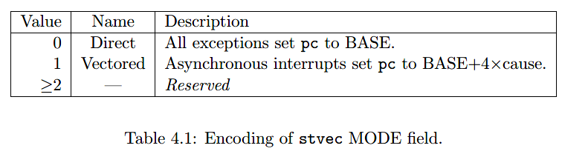
x86 vs RISC-V：特权级切换
使用MODE 0，所有中断/异常使用一个统一的handler来处理，避免重复地定义handler
在x86中栈切换、上下文保存全部是由硬件完成的，然而在RISC-V中，这些几乎全部都是由软件完成的。risc-v ucore中使用了sscratch寄存器来保存内核栈指针, 替换完栈指针后手动保存上下文信息，提高了实现者的灵活性

Slide 25
x86 vs RISC-V：内存寻址模式
x86中使用分段+分页的寻址模式，原则上需要经过逻辑地址（段地址）=> 线性地址（虚拟地址）=> 物理地址的转换流程
但由于使用平坦模式，代码段、数据段基址都为0，因此除了会影响到特权级切换，分段对地址翻译的影响不大，实际上大部分内存访问可以视为虚拟地址到物理地址的翻译。
RISC-V中则没有繁琐的段的概念，只有开启或不开启分页（虚拟地址），分页未开启时，代码全部跑在物理地址上，开启分页后开始使用页表、虚拟地址。

Slide 26
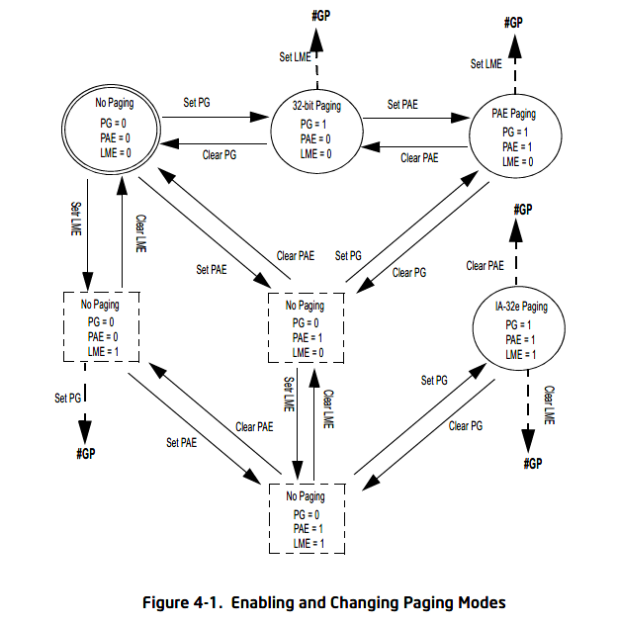
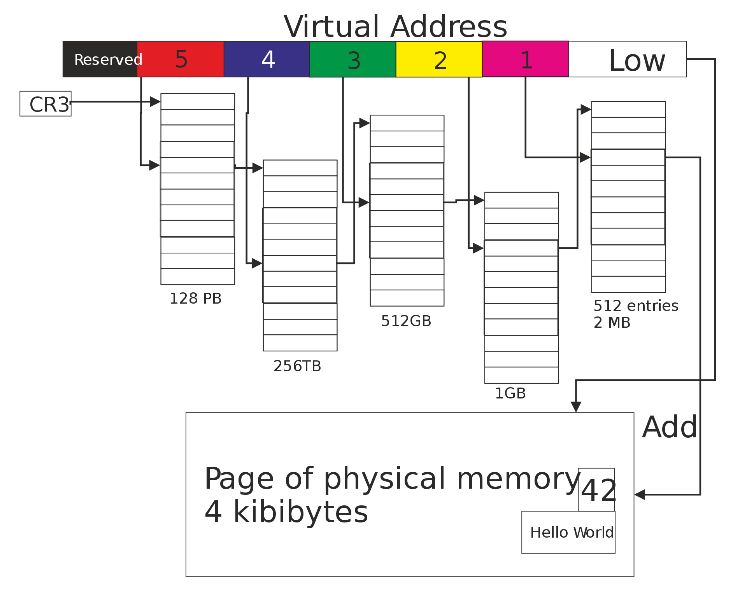
x86 vs RISC-V：页表
在页表层级方面，32位x86使用我们熟知的二级页表结构，为了支持大内存它还提供一些其他特性如PSE(Page Size Extension)将页的4KB
改为4MB、PAE(Page Address Extension)将页表/页目录项由4字节-1024项改为8字节-512项等等。
64位下x86默认使用48条地址线的四级页表结构，更新的处理器支持
57条地址线的五级页表结构：

Slide 27
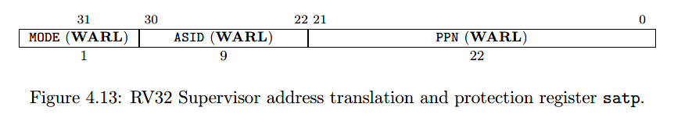
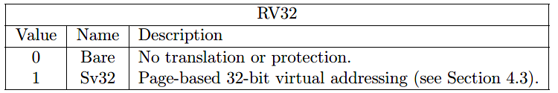
x86 vs RISC-V：页表
相较之下，RISC-V的页表结构更加清晰明了，由satp寄存器来控制。32位下satp寄存器的格式：
PPN写入基址目录的页号（也就意味着必须是页对齐的），mode控制页表结构，支持的页表结构如下：
所以其实32位下使用的就是经典的二级结构

Slide 28
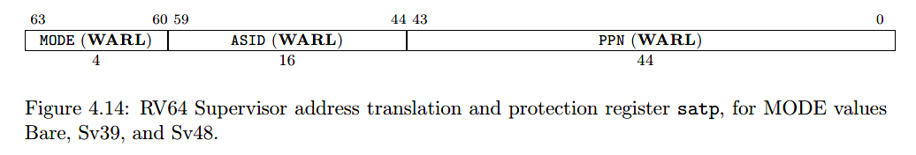
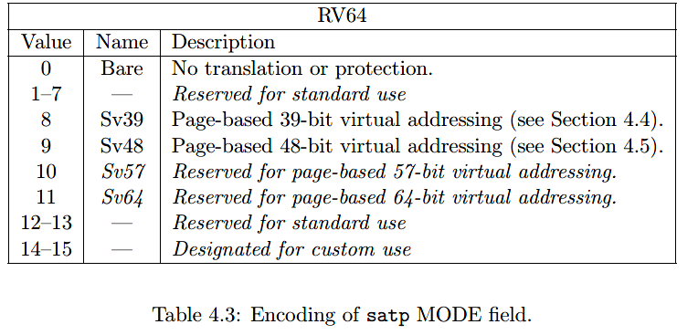
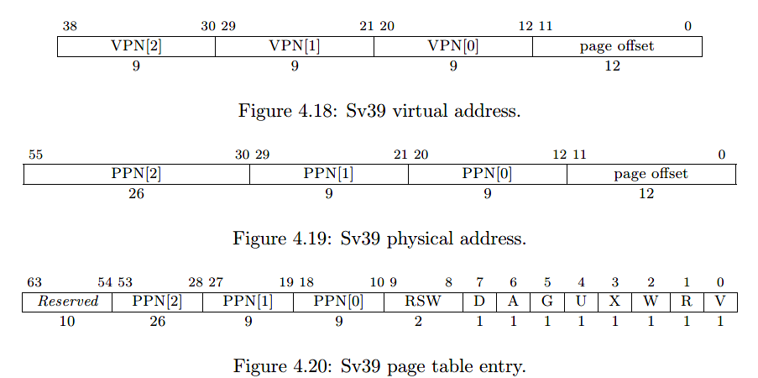
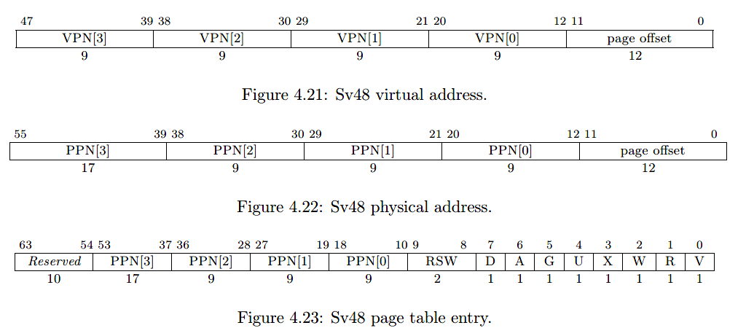
x86 vs RISC-V：页表
64位下的选择更多一些：
目前支持两种：39位三级和48位四级的页表结构，前者支持512GB内存，后者支持256GB内存

Slide 29
x86 vs RISC-V：系统调用
在系统调用方面，最开始的x86使用int $80来进行系统调用，也就是把它当作中断/异常来处理，但这样会使得效率比较低，于是后来有了sysenter、syscall等单独的指令来进行系统调用，加快效率，同时跳转地址使用MSR（Model-Specific-Register）来保存，使得代码路径得到进一步优化。
对RISC-V来说，这一点做的比较统一，就是ecall(environment call)指令，不管是用户态系统调用进入内核，还是内核进行SBI调用进入机器模式，都使用ecall指令，以及几个预留的寄存器用来传递参数。

Slide 30
x86 vs RISC-V：后发优势
开机过程甩掉了历史包袱
抛弃了冗余的段模式
更加简洁有效的权限管理
更加有效的系统调用接口
为热点操作设计专门的指令

Slide 31
接下来是硬件

Slide 32
消除硬件恐惧：在开发板上运行RISC-V ucore
前置条件：
源代码（参考前面）
编译器（参考前面）
开发板配置
前两步都相同，我们主要介绍开发板配置

Slide 33
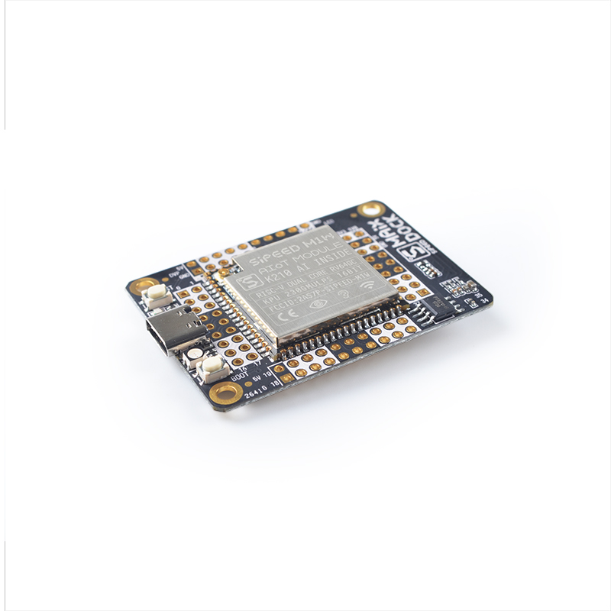
在开发板上运行RISC-V ucore
看一眼开发板：

Slide 34
在开发板上运行RISC-V ucore
总体上来说，开发板需要的环境包括以下几个组件:
Python3环境
串口转USB驱动
串口终端工具
烧录工具
bootloader与内核镜像共同打包的镜像文件
我们来看看他们分别是做什么的

Slide 35
在开发板上运行RISC-V ucore
Python3环境
由于后面我们的烧录脚本是用Python编写的，这里我们需要先配置Python3环境（配好的可以跳过）：
1. 更新安全相关的依赖（这里要安装的比较多，可能要运行久点）
sudo apt-get install libreadline-gplv2-dev libncursesw5-dev libssl-dev libsqlite3-dev tk-dev libgdbm-dev libc6-dev libbz2-dev
2. 前往Python官网下载需要版本的Python包，这里以Python3.7.9的gzip包为例（这一步如果不能科学上网，可能会比较慢）
3. 下载完成后解压到任意目录，进入并执行
./configure --prefix=/usr/lib/python3.7.9
make
sudo make install
这里的prefix是你要安装的目录，建议手动制定，方便未来必要时的卸载、删除
4. 将Python所在目录加入到PATH中（如~/.profile）

Slide 36
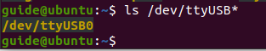
在开发板上运行RISC-V ucore
串口转USB驱动
k210开发板通过其上的type-c串口与外界通信，这也是我们获取它输入输出的途径（类似屏幕接口），因此USB转串口驱动是必须的，但不用担心，Ubuntu是自带这个驱动的，无需我们安装。
连接到电脑后，我们可以通过 ls /dev/ttyUSB* 来查看设备（一般就是/dev/ttyUSB0）：

Slide 37
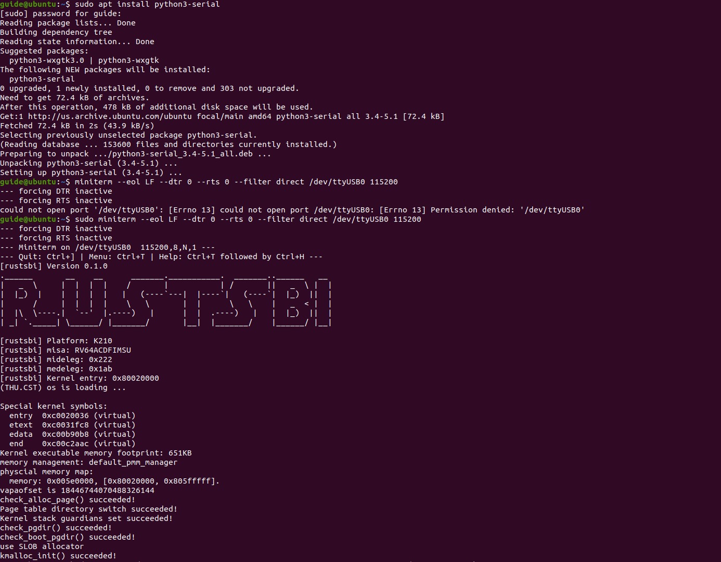
在开发板上运行RISC-V ucore
串口终端工具
我们想要与k210通信，只有驱动是不够的，还需要一个类似终端的东西来进行输入/输出，这就是串口终端工具。我们使用的是一个叫miniterm的工具。miniterm是python3-serial这个package中附带的工具，这里我们通过apt安装python3-serial来安装miniterm：
sudo apt install python3-serial
然后就可以连接设备，用miniterm与之通信了：
sudo miniterm --eol LF --dtr 0 --rts 0 --filter direct /dev/ttyUSB0 115200

Slide 38
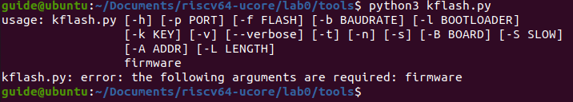
在开发板上运行RISC-V ucore
烧录工具：
为了说明烧录，我们先介绍一下板子是怎么运行的。系统启动时，板子上的ROM负责将板子内置Flash中的内容拷贝到SRAM并跳转到0x80000000处开始执行。因此我们的烧录实际上是将
我们的程序写入内置Flash，然后启动时由ROM自动将其拷贝到0x80000000处开始开始执行。意识到这一点，我们需要做的就是将bootloader的bin文件与内核镜像的bin文件打包成一个bin
文件，使用一定的烧录工具将其写入到Flash中即可。
烧录工具可以在https://github.com/sipeed/kflash_gui找到，他提供了两个版本，分别是kflash_gui和kflash_py/kflash.py，前者是后者的GUI版本。由于前者需要qt等组件，我们以后者为例。
（目前在git上clone下来这个程序已经没有了，但没关系，在我们risc-v ucore源代码的tools目录下已经下载好这个程序了）
进行烧录前，我们需要先安装烧录需要的python库 pip3 install pyserial 至此，烧录程序的准备就可以了

Slide 39
在开发板上运行RISC-V ucore
bootloader与内核镜像共同打包的镜像文件
实际上通过之前我们的make命令，我们已经生成了一份内核的镜像文件，即bin/ucore.img，但还记得吗，只有内核不够，我们还需要一个bootloader来引导操作系统，到哪里去找呢？这
里我们使用rustsbi，不过不用担心，这个文件也已经包含在risc-v ucore的源代码里了，同样在tools/rustsbi.bin
接下来我们需要做的就是把他们打包在一起，我们可以把kflash.py、ucore.img、rustsbi.bin放在一个目录下，然后执行：
cp rustsbi-k210.bin kernel.img
dd if=ucore.img of=kernel.img bs=128K seek=1
这里bs=128K也就是0x20000，而seek=1意味着我们将ucore.img拷贝到了0x20000起始处。这是因为我们会将生成的kernel.img放在0x80000000处（我们之前提到过，当ROM把代码拷贝到内
存后，第一条指令运行的地址就是0x80000000），那么相应的，原先的ucore.img就会放在0x80020000处，这个地址是我们在制作rustsbi-k210.bin是配置的bootloader跳转地址，当
bootloader结束自己的工作后，他会跳转到0x80020000，将控制权转交给内核。
这样，我们就可以进行烧录了
python3 kflash.py -p /dev/ttyUSB0 -b 1500000 kernel.img
至此，原则上我们的系统就可以跑起来了，我们再次运行miniterm:
miniterm --eol LF --dtr 0 --rts 0 --filter direct /dev/ttyUSB0 115200
可以看到内核如预期的能够正常运行了！

Slide 40
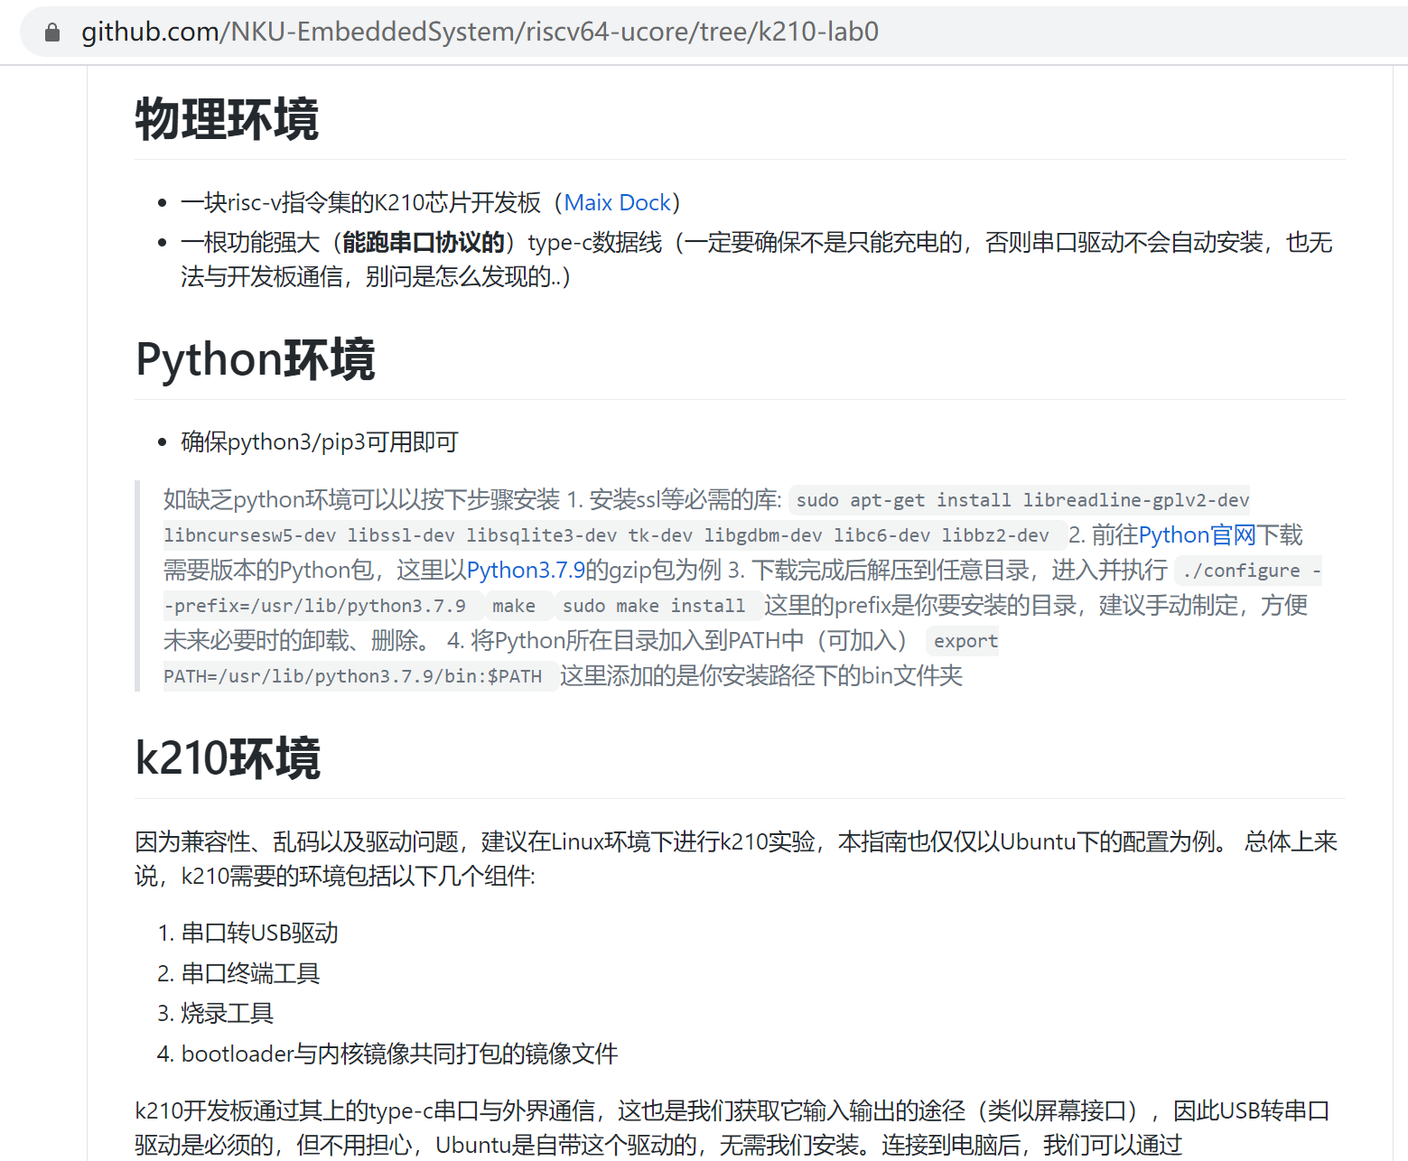
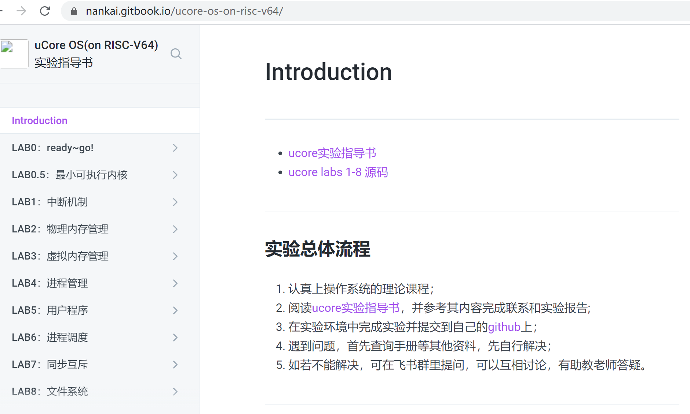
代码恐惧：几万行的代码怎么写啊
几万行代码一次写不出来，读一读也是好的
https://github.com/NKU-EmbeddedSystem/riscv64-ucore/tree/k210-lab0
实验的相关资源说明书
https://nankai.gitbook.io/ucore-os-on-risc-v64/

Slide 41
取得进展
ucore on K210
彭天祥（华南理工大学）
李科
形成文档
https://github.com/NKU-EmbeddedSystem/riscv64-ucore （所有关于K210的分支）
https://zhuanlan.zhihu.com/p/294900304 移植过程记录

Slide 42
同学们的收获

Slide 43
qemu vs K210：页表与TLB
关于缺省的映射机制
刚获得控制权时，内核需要做的是开启分页，这时cpu仍然运行在物理地址上，而我们刚开始使用的这个页表是hard-code的，如果我们仅仅对高地址进行了映射，而忘记了对其对应的identity-mapping的低地址部分做映射，那么，在刚开启分页（并同时flush TLB）的一瞬间，我们的cpu仍然运行在低地址上，随后我们需要一个跳转指令才能跳转到高地址，因此，在开启分页到跳转到高地址之间的这段时间里，我们需要一个低地址identity-mapping。
然而，出于qemu的特性，即便我们没有提供这部分映射，它也会缺省地使用identity-mapping，顺利地运行下去
很明显，到了实际开发板上，这是行不通的。在开发中应当注意这一点，确保不论是在模拟器还是在实际开发板上代码都能正常运行才可以。

Slide 44
qemu vs K210：页表与TLB
qemu并不模拟缓存，也没有TLB。这往往会使得“忘记刷新TLB”这样的缺陷无法在模拟器上体现出来，在实际开发环境中产生让人摸不着头脑的错误。
比如，当我们对内核进行重映射时，如果忘记刷新TLB，会使得重映射后的代码访问仍然是原来的地址；又比如，在进行进程切换时，如果忘记刷新TLB，可能会导致两个进程使用相同地址时，切换后的进程意外访问到切换前进程的数据。。
总之，如果遇到了在模拟器上没有问题，却在开发板上莫名其妙不可思议的问题，可以试着看看代码中是否修改了内存映射，又是否记得紧接着的TLB刷新，因为模拟器往往使得这种bug无法被暴露出来。

Slide 45
qemu vs K210：对齐要求
在RISC-V中，访问对齐是一个很严格的要求，如我们要访问一个8字节长的变量，使用ld（load double word）或sd（save double word）指令，那么我们要确保对应的地址是8字节对齐的，如：0x100，而如果是仅4字节对齐或2字节对齐的如0x104、0x102，就会触发处理器异常。
这一点在开发板上是毋庸置疑的，但在qemu中这样非严格对齐的访问却并不会产生异常。当然，这样的bug报错信息比较清晰，也易于定位，这里只是提供一个注意事项。
为什么我会知道的这么清楚呢？唉。。不说了，讲下一节吧

Slide 46
qemu vs K210：调试
使用qemu，我们可以轻松做到许多开发板做不到的许多监视功能：断点、单步调试、指令查看、内存查看、寄存器查看等等。借助qemu+gdb，大多数的bug都是很好解决的，即便是页表错误这种表现怪异的bug，也可以借助反汇编定位在三四次运行左右定位出来。
真正比较困难的，是那些在qemu上运行良好，却在开发板上触发异常的问题，这种时候，能够借助的只有print（实在没有print，就内联汇编用ecall指令去打印），还有对错误的嗅觉以及时间和耐心了。

Slide 47
Bug fix
lab3: 在check_pgdir之后，未能将申请的所有页面释放
lab4: 遗漏tlb刷新， check_pgfault()与lab3有类似的问题
lab5: do_exit()页表内存释放bug
lab7: monitor内存泄露
lab8:进程切换缺少tlb刷新bug

Slide 48
SD卡驱动
迁移过程：
1. 找到C++版本驱动以及一些网络上的博客内容
2. 为理解代码功能了解SPI、GPIO等外部设备
3. 循着SDK找到了SDK自带的C版本驱动
4. 了解SD卡协议标准
5. 进行代码迁移（主要包括sysctl，spi，gpiohs，fpioa设备的代码）
6. 调试发现部分设备寄存器写入无效
7. 从时钟入手，了解PLL以及主板上的时钟总线关系
8. 寻找其他厂商的PLL设备手册了解其特性
9. 寻找其他厂商的SPI设备手册了解其读写特性
10. 得知rust版本驱动可以正常运行，从rust ucore入手，了解其内核运行模式、迁移内容、以及读写操作等流程
11. 从rust ucore入手调试，观察MMIO内容及其变化
12. 尝试对FPIOA、APB不同设备初始化，观察结果
13. 尝试更细粒度地观察rust ucore实现、行为，发现C编译指令的问题，破局，驱动近乎跑通
14. 解决其他一些小问题如：数据报顺序有问题、控制寄存器初始化细节错误、传输大小不合适、GPIOHS极性错误
15. 驱动得以正常运行，添加测试用例，整理代码，完成移植

Slide 49
qemu vs K210：硬件移植不容易
模拟器可以加快开发，但是模拟器的锅谁来背？
没有ICE级的仿真器，对硬件的开发困难重重
开发新的驱动程序，对于初学者而言是爆炸式的挑战，结果收获满满，过程充满苦涩
万幸，这一切都过去了
后来者只需一个小时就可以重现所有实验

Slide 50
总结
历时三年，ucore进面替换本科生操作系统课程实验
选拔学生，参与risc-v64的ucore移植，较x86更为简单
ucore on K210现已就绪，代码和文档相对完善
虽然开创性的问题需要“大神”，但是学完OS的实验并不困难
这个世界上不只一种CPU，也不只一种OS的实现方式
通过老师分阶段的引导和帮助，每个人都可以是“The ONE”

